Slide 1

YÜZME HAVUZLARI DOZAJ EKİPMANLARI EĞİTİMİ

Slide 2
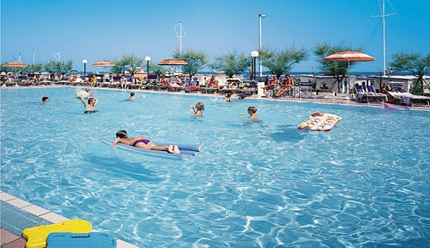
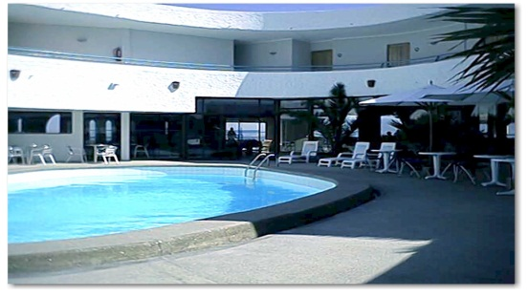
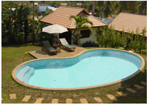
YÜZME HAVUZU ÇEŞİTLERİ
YÜZME HAVUZU TALEPLERİ
PROFESYONEL
KAMUSAL HAVUZLARI
GELİŞMİŞ
OTEL HAVUZLARI
BASİT
KİŞİSEL HAVUZLAR
BAŞLANGIÇ SEVİYESİ
ORTA SEVİYE
ÜST SEVİYE

Slide 3
YÜZME HAVUZU
YÜZME HAVUZLARI VİRÜS VE BAKTERİ AKTARIMI İÇİN EN UYGUN ORTAMLARDAN BİRİDİR, ÖZELLİKLE KAMUSAL KULLANNIMDA OLANLAR.
BU NEDENLE HAVUZLARDA PH, KLOR VE ORP GİBİ VERİLERİLERE AİT DEĞERLERİN GÖZLEMLENMESİ GEREKMEKTEDİR.
YÜZME HAVUZLARINDA DOZAJ SİSTEMİ SİRKÜLASYON POMPASI İLE SENKRON ÇALIŞMALIDIR.
BİR GÜNDE EN AZ 3 KERE SİRKÜLE OLMALIDIR.
SINIF | UYGULAMA ALANI | SİKÜLASYON SÜRESİ
A (A1-A2-A3) | KAMUSAL | 30 DK …. 6 SAAT
B | MAHALİ | 30 DK …. 6 SAAT
C | HASTAHANE | -
D | ÖZEL | 4 SAAT…. 6 SAAT

Slide 4
YÜZME HAVUZU ÖLÇÜM PARAMETRELERİ
PARAMETRE | HAVUZ TİPİ | BİRİM | SINIR DEĞERLER EN AZ EN ÇOK
SICAKLIK | KAPALI | ͦC | 26 | 28
 | AÇIK |  | 26 | 38
pH | TATLI VE DENİZ SUYU | pH | 6,5 | 7,8
HİDROJEN PEROKSİD | AÇIK - KAPALI | ppm | 40 | 80
SERBEST KLOR | KAPALI | ppm | 1 | 1,5
 | AÇIK | ppm | 1 | 3
SERBEST KLOR | OZON KULLANILIYOR İSE | ppm | 0,3 | 0,6
BULANIKLIK | AÇIK - KAPALI | NTU / FTU | ≤ | 0,5

Slide 5
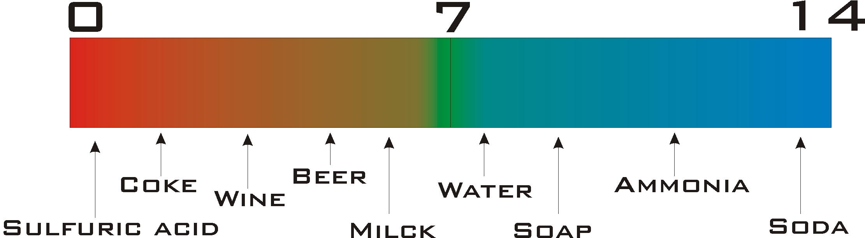
PH ÖLÇÜMÜ
POTANSİYEL HİDROJEN
Asitlik = H+ >>> OH-
Alkalinite = OH- >>> H+
Nötr = H+ = OH-

Slide 6
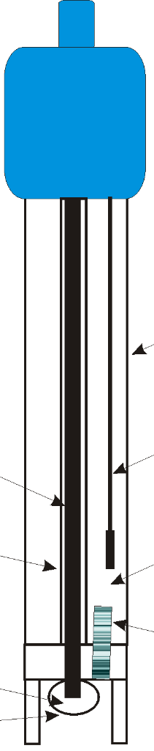
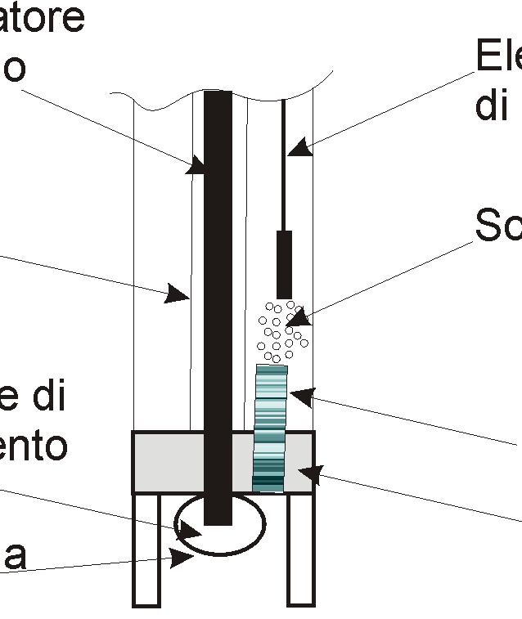
PH ÖLÇÜM METODU
CAM ELEKTROT
Ölçüm elektrotu
Referans Kondüktör
Cam
KCL Solüsyonu
Ölçüm elektrotu
Diyafram
Seramik Somunu
Membran

Slide 7
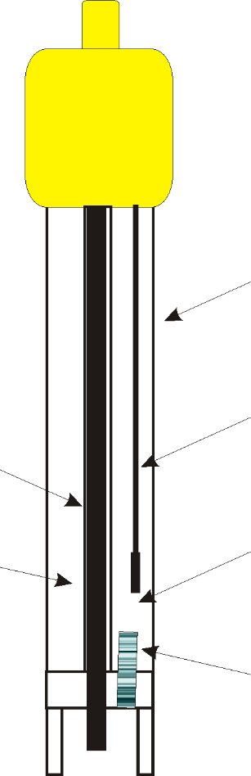
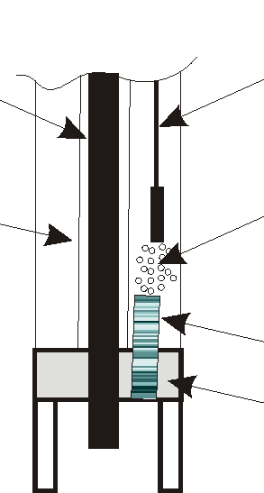
ORP ÖLÇÜMÜ
(Oxidation – Reduction – Potential)
OKSİDASYON – İNDİRGEME – POTANSİYEL
CAM ELEKTROT
Ölçüm Sensörü
Referans Kondüktör
Cam
KCL Solüsyon
Ölçüm Sensörü
Diyafram
Seramik somunu

Slide 8
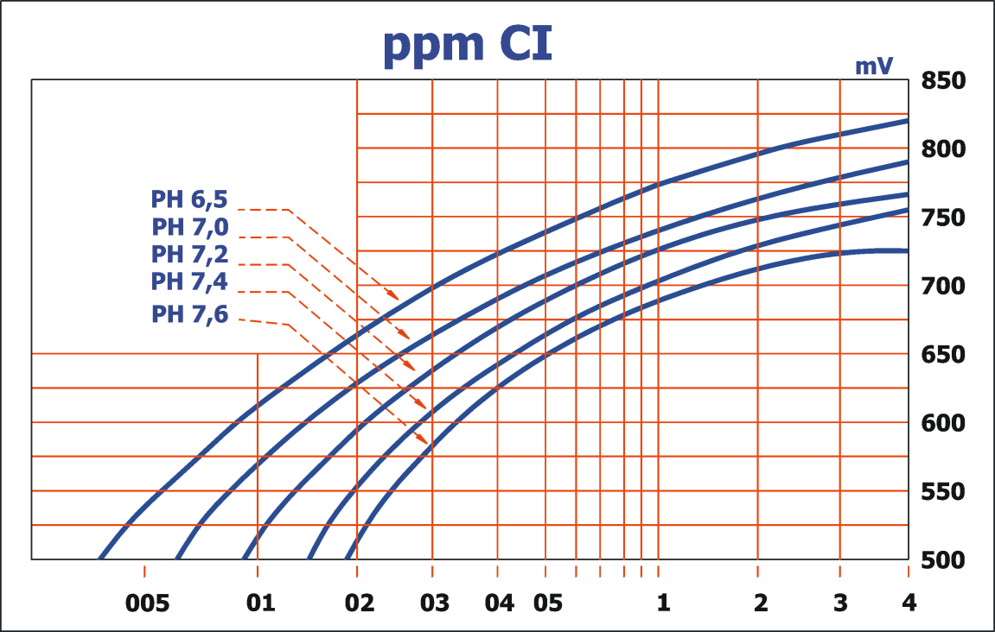
ORP ÖLÇÜMÜ
GENELLİKLE KULLANILAN DEĞER : 700 mV for 7,4 pH
ORP İLE SUDAKİ SERBEST KLOR MİKTARINI TABLO İLE KARŞILAŞTIRILARAK BULUNUR.
REDOKS POTANSİYELİ
  ORP DEĞERİ ÖLÇÜLÜR (mv)
  KLOR SOLÜSYONU REDOKS POTANSİYELİ İLE DOĞRU ORANTILIDIR.

Slide 9

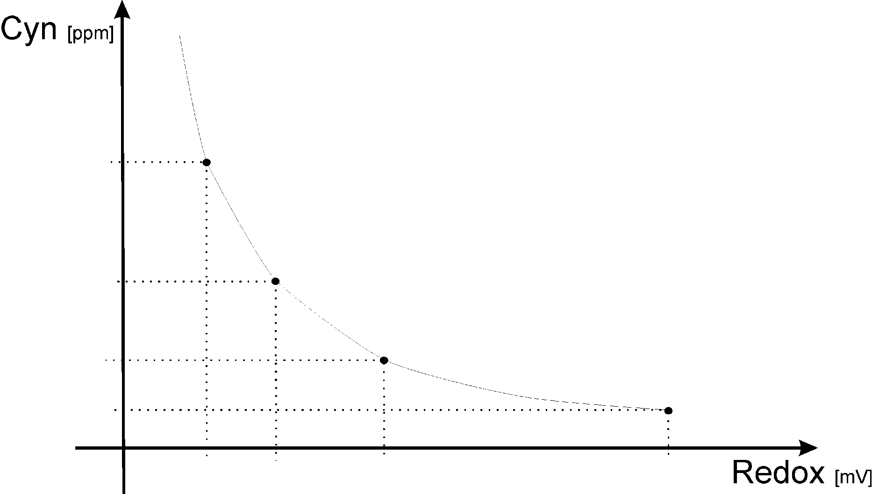
ORP ÖLÇÜMÜ
120
90
≤75
60
1 ppm F. Chl 7,4 pH
30
450
500
600
700

Slide 10
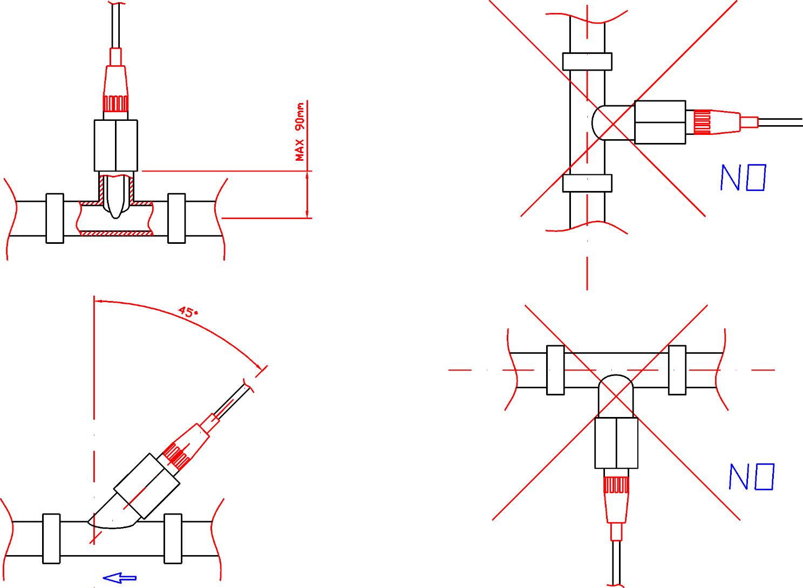
PH VE ORP PROB MEKANİK BAĞLANTISI

Slide 11

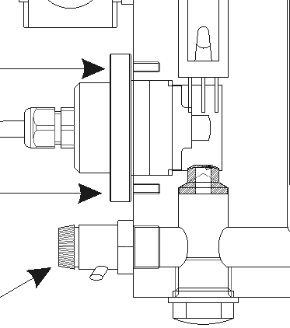
KLOR ÖLÇÜMÜ
AMPEROMETRIC SENSOR
0 – 5 ppm

Slide 12
KLOR ÖLÇÜMÜ
AMPEROMETRIC SENSOR
PROBLARIN KULLANMA TALİMATI :
SU HIZI >=60 Lt / H – MAX : 5 BAR
İL KURULUMDA KALİBRASYON YAPMANDAN ÖNDE OKUMANIN SABİTLENMESİ İÇİN ; EN AZ 2 SAAT EN FAZLA 2 GÜN GEÇMELİ;
SU HIZI SABİT VEYA YETERLİ DEĞİLSE OKUMA YANLIŞ OLACAKTIR

Slide 13
KLOR ÖLÇÜMÜ
IYON SEÇİCİ (POTANTIOSTATIC) SENSOR
0……200 ppm KLOR
0……500 ppm H2O2

Slide 14
KLOR ÖLÇÜMÜ
IYON SEÇİCİ (POTANTIOSTATIC) SENSOR ÇEŞİTLERİ
PROBLARIN KULLANMA TALİMATI :
ELEKTROLİTİ İÇİNE DÖKÜN
SU HIZI >=30 Lt / H – MAX: 1 BAR
PROB ÇIKIŞ SİNYALİ 4÷20 mA;
KABLO UZUNLUĞU EN FAZLA 15 M;
İL KURULUMDA KALİBRASYON YAPMANDAN ÖNDE OKUMANIN SABİTLENMESİ İÇİN ; EN AZ 2 SAAT EN FAZLA 2 GÜN GEÇMELİ;
SU HIZI SABİT VEYA YETERLİ DEĞİLSE OKUMA YANLIŞ OLACAKTIR
BU PROB TÜRÜ İÇİN ÖZEL TASARLANMIŞ OLAN TUTUCU İLE KULLANILMALIDIR.

Slide 15
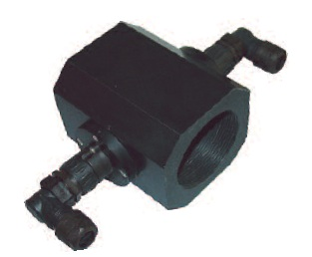
BULANIKLIK ÖLÇÜMÜ
IŞIK
S462/SWP
0÷40 NTU/FTU
MAX : 45 ͦ C
MAX : 6 BAR

Slide 16
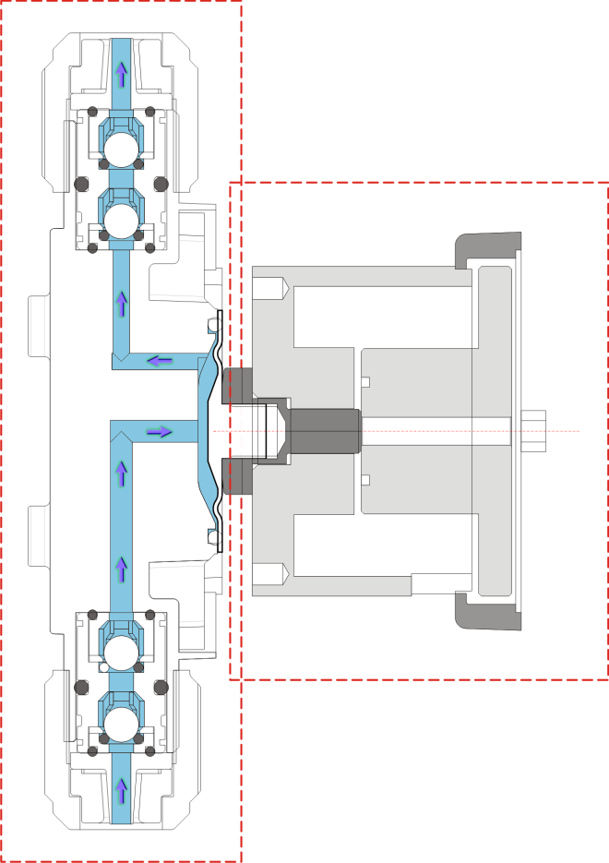
SEKO HAVUZ DOZAJ POMPALARI
SOLENOİD DOZAJ POMPALARI
POMPA KAFASI
ADINI İÇİNDE KULLANILAN ELEKTROMANYETİK (SOLENOID) PARÇADAN ALMAKTADIR.
SOLENOID
BU PARÇA SALINIM YAPARAK ÇALIŞIR.
TEMEL YAPISI

Slide 17
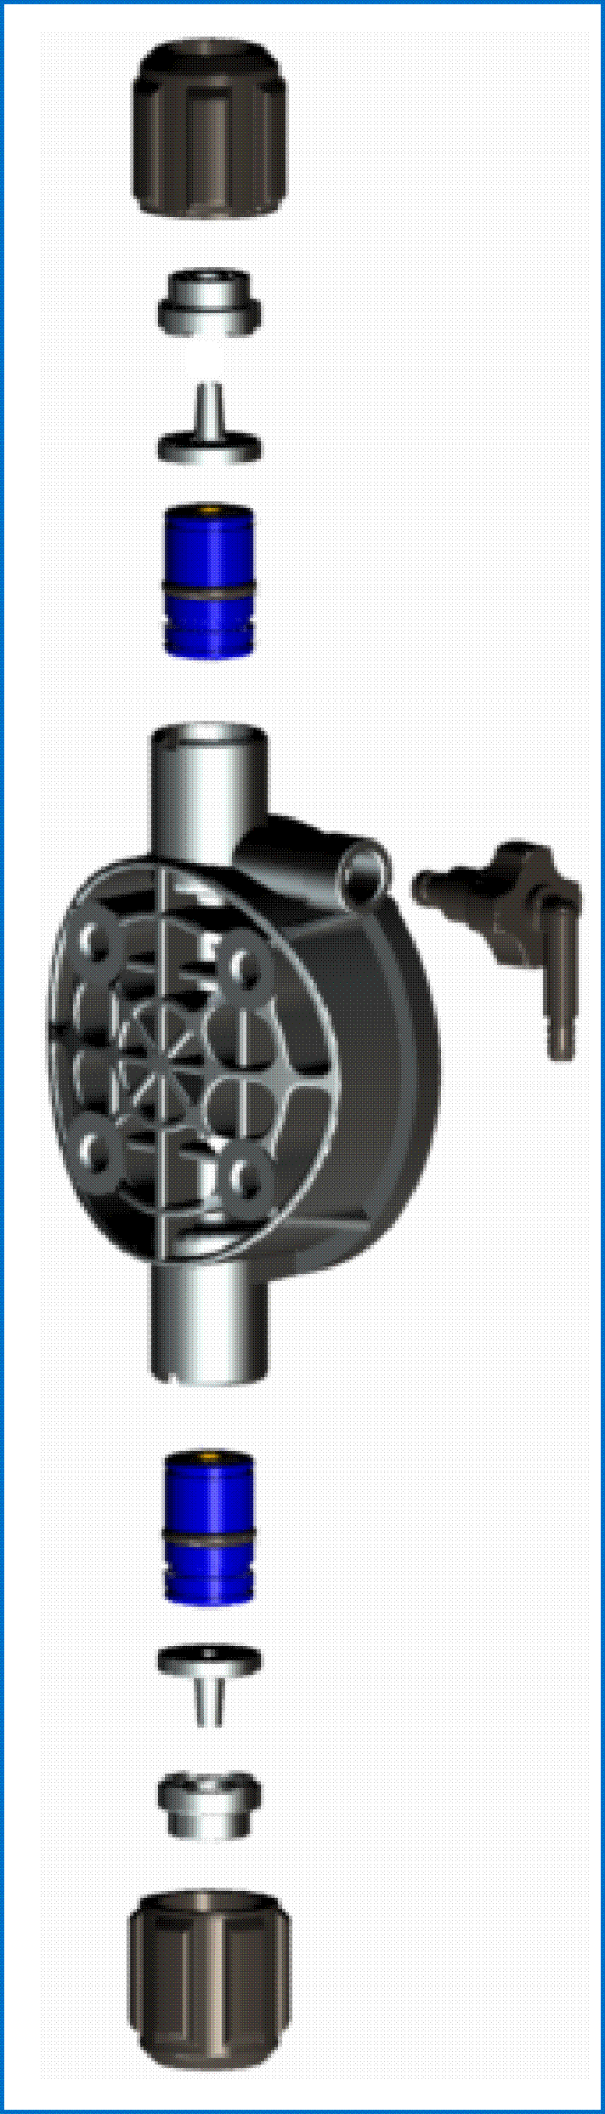
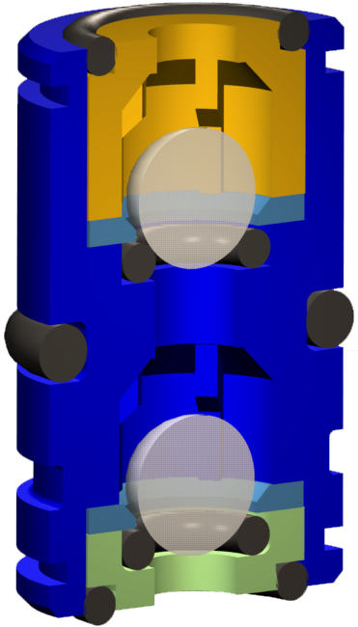
SEKO HAVUZ DOZAJ POMPALARI
SOLENOİD DOZAJ POMPALARI
SIKIŞTIRMA RAKORU
HORTUM HALKASI
HORTUM EMZİĞİ
BASMA ÇEKVALFİ
HAVA ALMA VANASI
KAFA ANA GÖVDESİ
EMME ÇEKVALFİ
ÇEKVALF SETİ
HORTUM EMZİĞİ
HORTUM HALKASI
SIKIŞTIRMA RAKORU

Slide 18
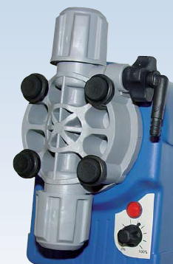
SEKO HAVUZ DOZAJ POMPALARI
SOLENOİD DOZAJ POMPALARI – INVIKTA SERİSİ
STANDART PVC POMPA KAFASI
0,2……5 LT/H DOZLAMA ARALIĞI
AYNI BOYUTTA 5 FARKLI MODEL
STANDART SEVİYE SENSÖRÜ GİRİŞİ
SADECE MANUEL ÇALIŞMA

Slide 19
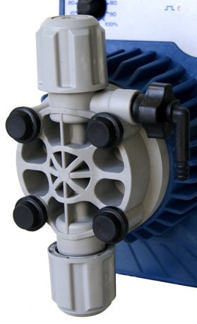
SEKO HAVUZ DOZAJ POMPALARI
SOLENOİD DOZAJ POMPALARI – KOMPACT SERİSİ
STANDART PVC POMPA KAFASI
3……5 LT/H DOZLAMA ARALIĞI
AYNI BOYUTTA 4 FARKLI MODEL

Slide 20
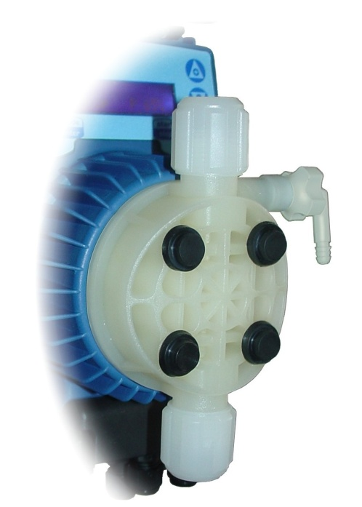
SEKO HAVUZ DOZAJ POMPALARI
SOLENOİD DOZAJ POMPALARI – TEKNA SERİSİ
STANDART PVDF POMPA KAFASI
0,4……110 LT/H DOZLAMA ARALIĞI
AYNI BOYUTLARDA 5 FARKLI MODEL

Slide 21
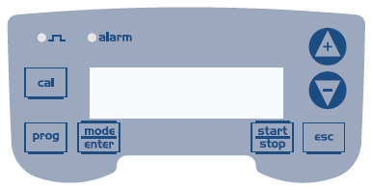
SEKO HAVUZ DOZAJ POMPALARI
SOLENOİD DOZAJ POMPALARI – TEKNA SERİSİ
TEKNA EVO TPR
2 FARKLI DOZLAMA SEÇENEĞİ
  MANUEL DOZLAMA
  PH/ORP KONTROLLÜ DOZAJ
DİJİTAL DEBİ AYARI
SEVİYE KONTROL GİRİŞİ
PT100 SICAKLIK SENSÖRÜ BAĞLANABİLME
4 ÷ 20 mA SİNYAL ÇIKIŞI

Slide 22
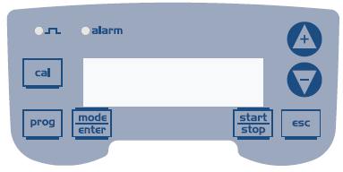
SEKO HAVUZ DOZAJ POMPALARI
SOLENOİD DOZAJ POMPALARI – TEKNA SERİSİ
TEKNA EVO TMP
2 FARKLI DOZLAMA SEÇENEĞİ
  MANUEL DOZLAMA
  CL2 – H2O2 – PAA KONTROLLÜ DOZAJ
DİJİTAL DEBİ AYARI
SEVİYE KONTROL GİRİŞİ
PT100 SICAKLIK SENSÖRÜ BAĞLANABİLME
4 ÷ 20 mA SİNYAL ÇIKIŞI

Slide 23
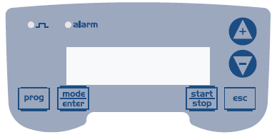
SEKO HAVUZ DOZAJ POMPALARI
SOLENOİD DOZAJ POMPALARI – TEKNA SERİSİ
TEKNA EVO TCK
2 FARKLI DOZLAMA SEÇENEĞİ
  MANUEL DOZLAMA
  PROGRAMLANABİLİR ZAMAN KONTROLÜ
    HAFTALIK
    ÇALIŞ – DUR SEÇENEKLİ
DİJİTAL DEBİ AYARI
SEVİYE KONTROL GİRİŞİ

Slide 24
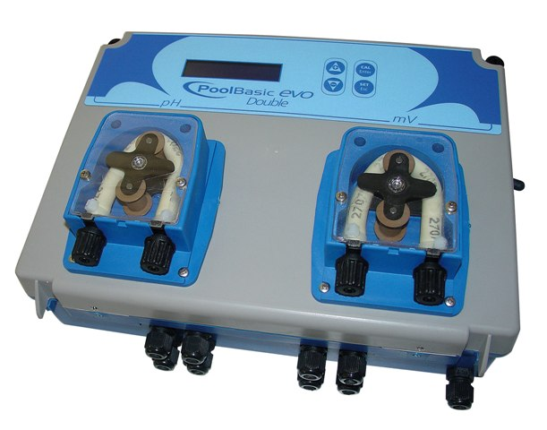
SEKO HAVUZ KONTROL SİSTEMLERİ
POOL BASIC EVO PH – RX/CL2
ÇALIŞMA GERİLİMİ : 100 - 240 VAC / 50 – 60 Hz
GİRİŞLER :
  PH : 0 ÷ 14 PH ± % 1
  ORP : 0 ÷ 1000 mV ± % 1
  CL2 : 0 ÷ 5 ppm AMP.
  SICAKLIK : PT100 0 ÷ 100 ͦC
  AKIŞ KONTROL GİRİŞİ (FLOW)
  SEVİYE SENSÖRÜ GİRİŞLERİ
ÇIKIŞLAR :
  2 ADET 5 LT/H 1,5 BAR POMPA
  2 ADET RÖLE
  1 ADET ALARM RÖLESİ
ÖLÇÜLER & KORUMA SINIFI :
  234x162x108 mm IP65 (WM)

Slide 25
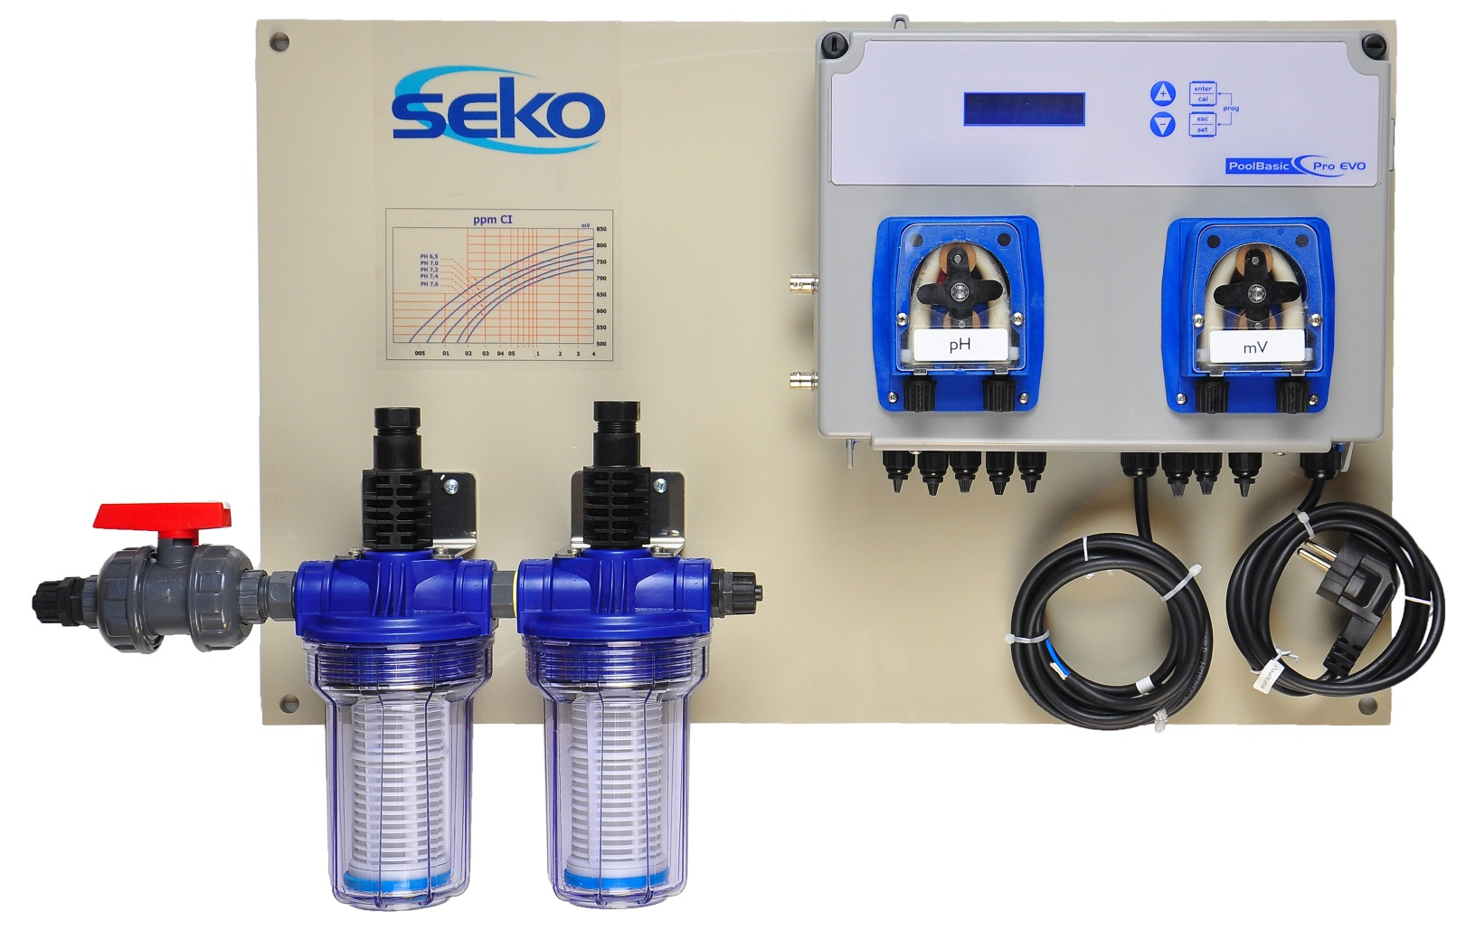
SEKO HAVUZ KONTROL SİSTEMLERİ
POOL BASIC EVO PH - RX

Slide 26
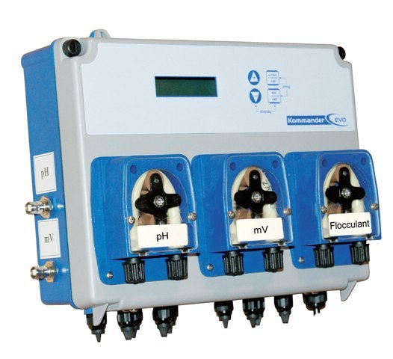
SEKO HAVUZ KONTROL SİSTEMLERİ
KOMMANDER EVO PH – RX
ÇALIŞMA GERİLİMİ : 100 - 240 VAC / 50 – 60 Hz
GİRİŞLER :
  PH : 0 ÷ 14 PH ± % 1
  ORP : 0 ÷ 1000 mV ± % 1
  SICAKLIK : PT100 0 ÷ 100 ͦC
  AKIŞ KONTROL GİRİŞİ (FLOW)
  SEVİYE SENSÖRÜ GİRİŞLERİ
ÇIKIŞLAR :
  2 ADET 5 LT/H 1,5 BAR PH – RX POMPASI
  1 ADET 1,5 LT/H (0,4 LT/H) 1,5 BAR FLOCCULANT POMPASI
  1 ADET SİRKÜLASYON POMPASI ÇIKIŞI 220VAC / 10A (1,5 Kw)
    PROGRAMLANABİLİR ZAMAN KONTROLÜ
  1 ADET ISITICI ÇIKIŞI 240VAC / 10 A (1,5 Kw)
  1 ADET ALARM RÖLESİ 10 A
ÖLÇÜLER & KORUMA SINIFI :
  234x162x108 mm IP65 (WM)

Slide 27
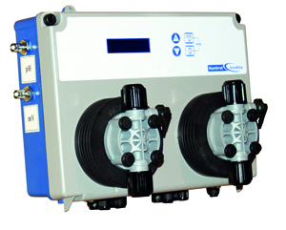
SEKO HAVUZ KONTROL SİSTEMLERİ
KONTROL INVIKTA DOUBLE PH – RX/CL2
ÇALIŞMA GERİLİMİ : 100 - 240 VAC / 50 – 60 Hz
GİRİŞLER :
  PH : 0 ÷ 14 PH ± % 1
  ORP : 0 ÷ 1000 mV ± % 1
  CL2 : 0 ÷ 5 ppm AMP.
  SICAKLIK : PT100 0 ÷ 100 ͦC
  AKIŞ KONTROL GİRİŞİ (FLOW)
  SEVİYE SENSÖRÜ GİRİŞLERİ
ÇIKIŞLAR :
  2 ADET 5 LT/H 5 BAR POMPA
  1 ADET ALARM RÖLESİ
ÖLÇÜLER & KORUMA SINIFI :
  234x162x108 mm IP65 (WM)

Slide 28
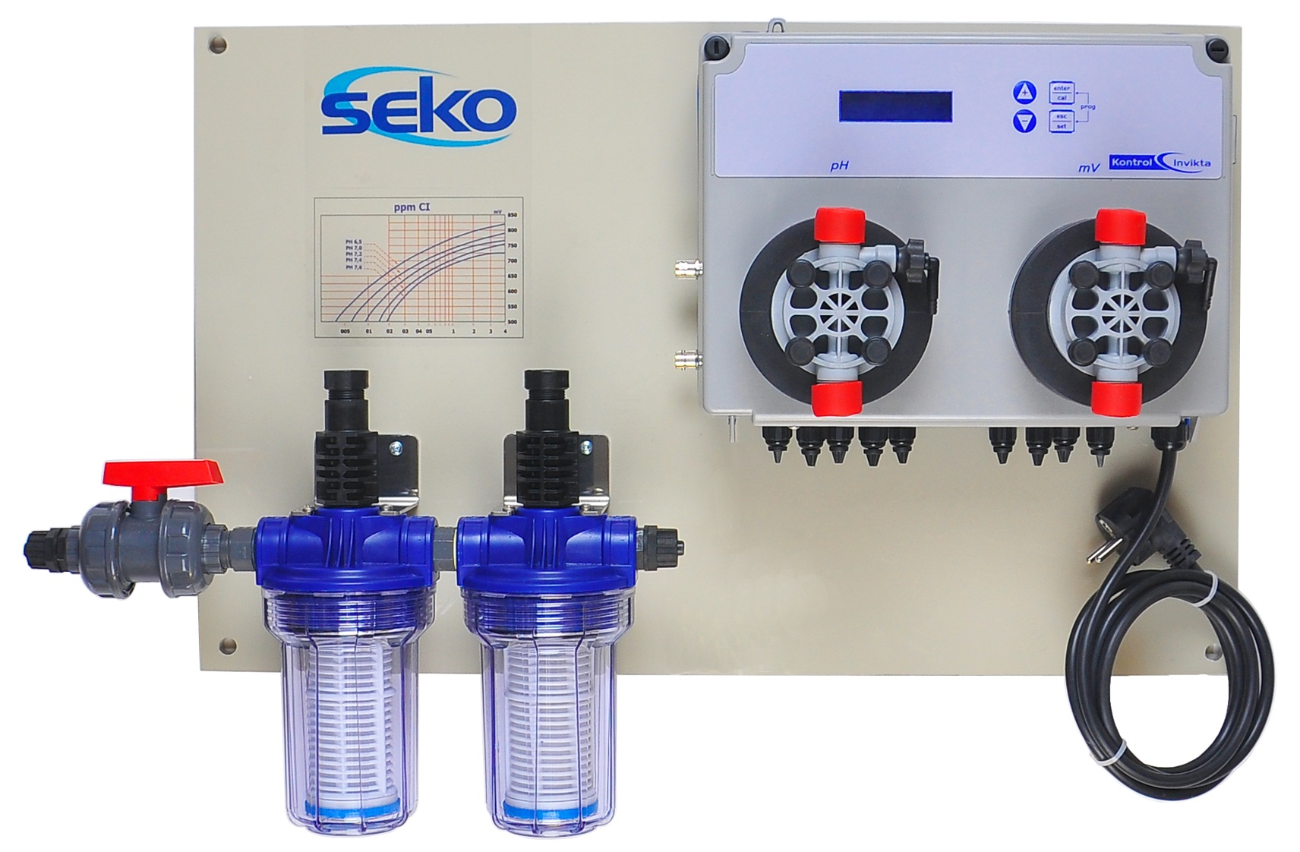
SEKO HAVUZ KONTROL SİSTEMLERİ
KONTROL INVIKTA DOUBLE PH - RX

Slide 29
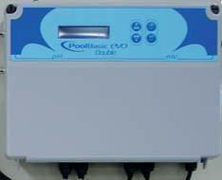
SEKO HAVUZ KONTROL SİSTEMLERİ
KONTROL 22
ÇALIŞMA GERİLİMİ : 100 - 240 VAC / 50 – 60 Hz
GİRİŞLER :
  PH : 0 ÷ 14 PH ± % 1
  ORP : 0 ÷ 1000 mV ± % 1
  SICAKLIK : PT100 0 ÷ 100 ͦC
  AKIŞ KONTROL GİRİŞİ (FLOW)
  SEVİYE SENSÖRÜ GİRİŞLERİ
ÇIKIŞLAR :
  2 ADET RÖLE
  1 ADET ALARM RÖLESİ
ÖLÇÜLER & KORUMA SINIFI :
  234x162x108 mm IP65 (WM)

Slide 30
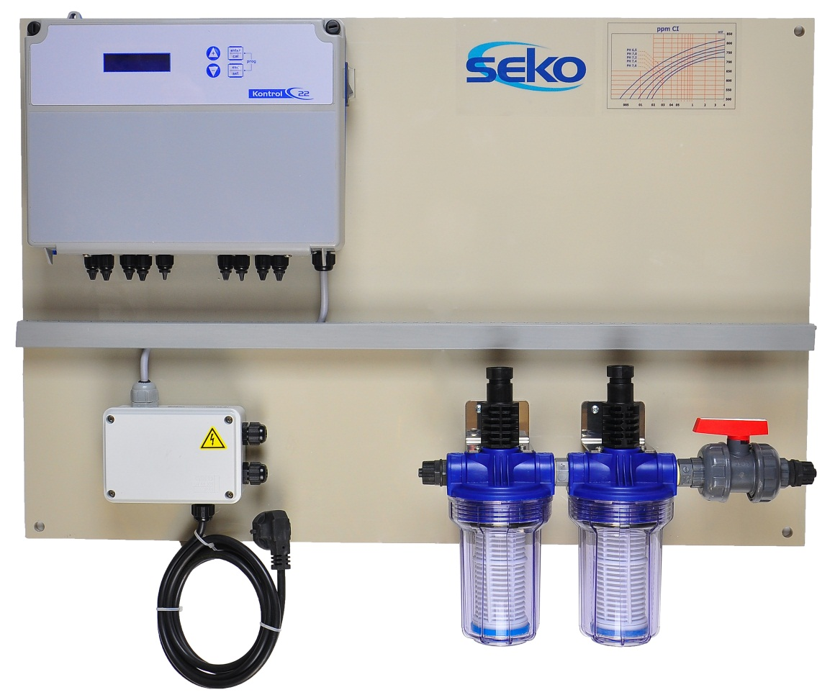
SEKO HAVUZ KONTROL SİSTEMLERİ
KONTROL 22

Slide 31
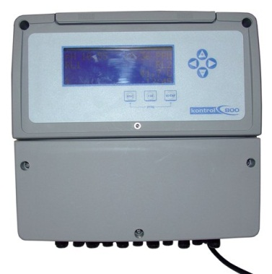
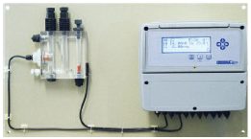
KONTROL 800
ÇALIŞMA GERİLİMİ : 100 - 230 VAC / 50 – 60 Hz
GİRİŞLER :
  PROB : CL - PH+ORP – PH+CL – PH+ORP+CL
  SICAKLIK : PT100/PT1000 0 ÷ +105 ͦC
  HOLD : 15-30 VAC/VDC
  AKIŞ KONTROL GİRİŞİ
  SEVİYE SENSORÜ GİRİŞLERİ
ÇIKIŞLAR :
  RÖLELER (max : 8A)
    HER PAR. İÇİN 1 ADET
  ANALOG ÇIKIŞ (max : 500 Ω) 0/4 – 20 mA
    HER PAR. İÇİN 1 ADET
  FREKANS ÇIKIŞI (max: 2 Hz ± 0,016 Hz)
    HER PAR. İÇİN 1 ADET
  1 ADET RS485 MODBUS RTU SERİ PORT
  VERİ KAYDI
ÖLÇÜLER VE KORUMA SINIFI :
  300x290x143 mm IP65

Slide 32
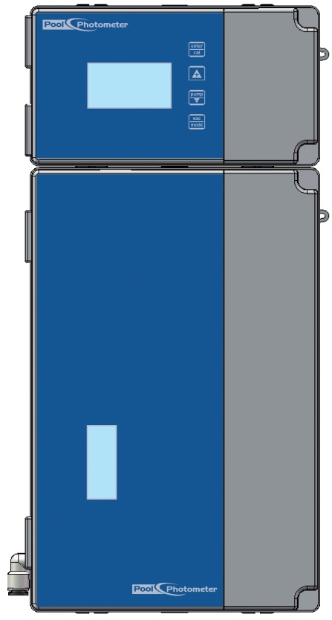
POOL PHOTOMETER
ÇALIŞMA GERİLİMİ : 100 - 230 VAC / 50 – 60 Hz
GİRİŞLER :
  PROB : PH+ORP+CL
  SICAKLIK : NTC 0 ÷ +50 ͦC
  AKIŞ KONTROL GİRİŞLERİ
ÇIKIŞLAR :
  RÖLELER (max : 8A)
    HER PAR. İÇİN 1 ADET
    ALARM RÖLESİ 1 ADET
  ANALOG ÇIKIŞ (max : 500 Ω) 0/4 – 20 mA
    HER PAR. İÇİN 1 ADET
  220VAC ENERJİ ÇIKIŞI (max: 8A yük)
    HER PAR. İÇİN 1 ADET
  1 ADET RS485 MODBUS RTU SERİ PORT
  VERİ KAYDI
ÖLÇÜLER VE KORUMA SINIFI :
  276x514x126,5 mm IP65

Slide 33
POOL PHOTOMETER
ÖLÇÜM ARALIKLARI
PH
ORP
KLOR
0 ÷ 14,00 pH
± 1500 mV
0÷5,00 ppm

Slide 34
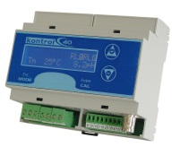
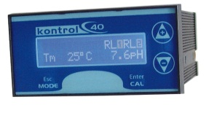
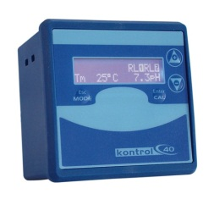
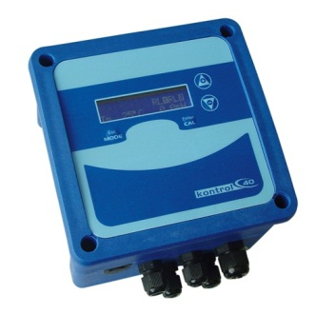
KONTROL 40
ÇALIŞMA GERİLİMİ : 100 - 240 VAC / 50 – 60 Hz
GİRİŞLER :
  PROB : PH/ORP – CL
  SICAKLIK : PT100 0 ÷ 100 ͦC
  HOLD : 15-30 VAC/VDC
ÇIKIŞLAR :
  2 ADET RÖLE (max : 8A)
  1 ADET ANALOG ÇIKIŞ (max : 500 Ω)
    ARALIK : 0/4 – 20 mA ± % 2
ÖLÇÜLER VE KORUMA SINIFI :
  RAY TİPİ IP20
  48x96 mm IP40
  96x96 mm IP65 (ÖN PANEL)
  144x144 mm IP65 (TÜM GÖVDE)

Slide 35
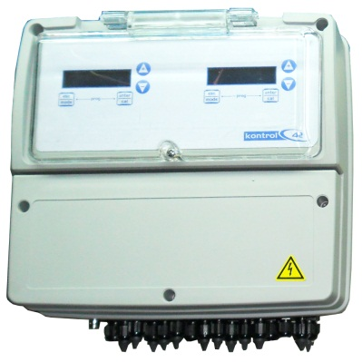
KONTROL 42
ÇALIŞMA GERİLİMİ : 100 - 240 VAC / 50 – 60 Hz
GİRİŞLER :
  PROB : PH+ORP – PH+CL
  SICAKLIK : PT100 0 ÷ 100 ͦC (2 ADET)
  HOLD : 15-30 VAC/VDC (2 ADET)
ÇIKIŞLAR :
  4 ADET RÖLE (max : 8A)
  2 ADET ANALOG ÇIKIŞ (max : 500 Ω)
    ARALIK : 0/4 – 20 mA ± % 2
ÖLÇÜLER VE KORUMA SINIFI :
  300x290x143 IP65(TÜM GÖVDE)

Slide 36
KONTROL 40 - 42
ÖLÇÜM ARALIKLARI
PH
ORP
KLOR (AMPEROMETRIC SENSOR)
KLOR
    (POTENTIOSTATIC SENSOR)
0 ÷ 14,00 pH
± 1500 mV
0÷5,00 ppm
0÷0,50 / 1,00 / 2,00 / 5,00 / 10,00 / 20,00 / 200,00 ppm
    (POTENTIOSTATIC SENSOR)

Slide 37
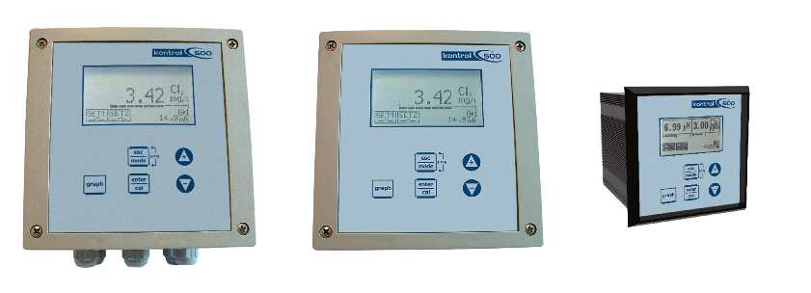
KONTROL 500
ÇALIŞMA GERİLİMİ : 100 - 230 VAC / 50 – 60 Hz
GİRİŞLER :
  PROB : PH/ORP – CL – TB – OX
  PROB 2 : RS485
  SICAKLIK : PT100/PT1000 -10 ÷ +130 ͦC
ÇIKIŞLAR :
  RÖLELER (max : 8A)
    2 ADET PAR. RÖLE
    1 ADET ALARM RÖLE
    1 ADET WASH RÖLE
  2 ADET ANALOG ÇIKIŞ (max : 500 Ω)
    ARALIK : 0/4 – 20 mA
  1 ADET RS485 MODBUS RTU SERİ PORT
  VERİ KAYDI
ÖLÇÜLER VE KORUMA SINIFI :
  96x96 mm IP40
  144x144 mm IP65

Slide 38
KONTROL 502
ÇALIŞMA GERİLİMİ : 100 - 230 VAC / 50 – 60 Hz
GİRİŞLER :
  PROB : PH+ORP – PH+CL
        TB+OX – PR+OX
  SICAKLIK : PT100/PT1000 -10 ÷ +130 ͦC
ÇIKIŞLAR :
  RÖLELER (max : 8A)
    2 ADET PAR. RÖLE
    1 ADET ALARM RÖLE
    1 ADET WASH RÖLE
  2 ADET ANALOG ÇIKIŞ (max : 500 Ω)
    ARALIK : 0/4 – 20 mA
  1 ADET RS485 MODBUS RTU SERİ PORT
  VERİ KAYDI
ÖLÇÜLER VE KORUMA SINIFI :
  96x96 mm IP40
  144x144 mm IP65

Slide 39
KONTROL - 500 - 502
ÖLÇÜM ARALIKLARI
PH
ORP
KLOR
HYDROGEN PEROXIDE
OZONE (O3)
BULANIKLIK
0 ÷ 14,00 pH
± 1500 mV
0 ÷ 0,50 / 1,00 / 2,00 / 5,00 / 10,00 / 20,00 / 200,00 ppm
0 ÷ 500 / 1.000 / 2.000 / 10.000 / 100.000 ppm
0 ÷ 0,5 / 2,00 / 5,00 / 10,00 ppm
0,00 ÷ 40 / 100 NTU/FTU

Slide 40
SEÇİM TABLOSU
KAPALI HAVUZ
İSTENİLEN SERBEST KLOR (ppm) | HAVUZ (m³) | KİMYASAL KONSENTRASYONU (%/LT) | DOZAJ POMPASI KAPASİTESİ (Lt/h)
1,2 | 1000 | 15 | 8,000
AÇIK HAVUZ
İSTENİLEN SERBEST KLOR (ppm) | HAVUZ (m³) | KİMYASAL KONSENTRASYONU (%/Lt) | DOZAJ POMPASI KAPASİTESİ (Lt/h)
1,5 | 1000 | 15 | 10,000

Slide 41
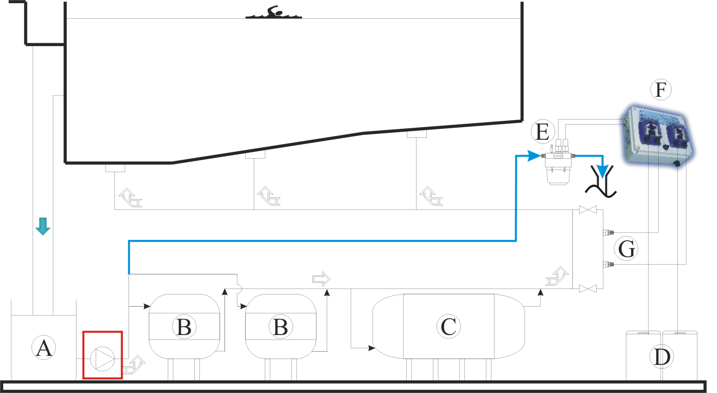
YÜZME HAVUZU ŞEMASI
A) DENGE TANKI
B) FİLTRE
C) EŞANJÖR
D) KİMYASAL TANKLARI
E) PROB TUTUCU
F) BÜTÜNLEŞİK DOZAJ SİSTEMİ
G) ENJEKSİYON VALFİ
SİRKÜLASYON POMPASI

Slide 42
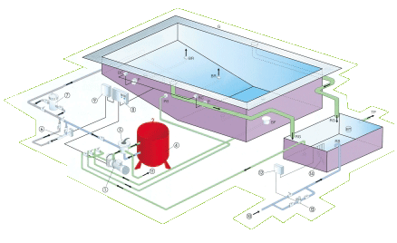
İDEAL MONTAJ ŞEKİLLERİ
pH POMPASI
KLOR POMPASI
FLOKÜLANT POMPASI
YOSUN ÖNLEYİCİ POMASI (TCK)
FİLTRE
DENGE TANKI
EN İYİ OKUMA YAPILACAK NOKTA
pH, Redox, F. Chlorine
SİKÜLASYON POMASI

Slide 43
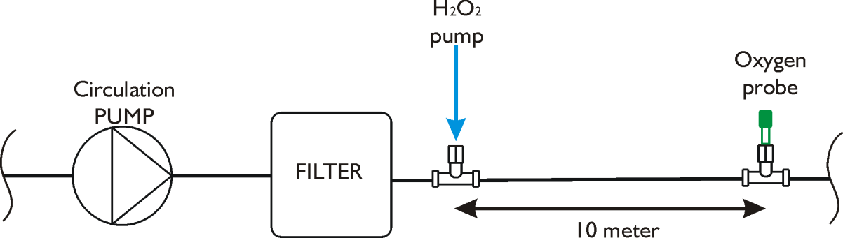
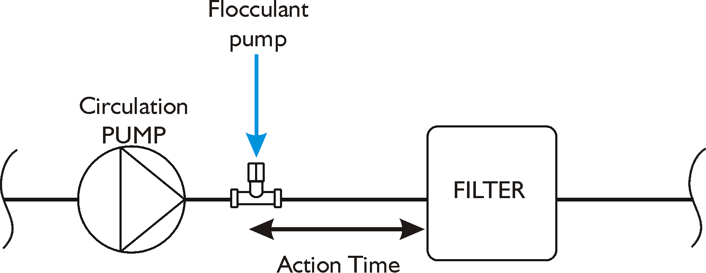
İDEAL MONTAJ ŞEKİLLERİ
ALTERNATİF DEZENFEKSİYON METODU (H2O2)
FLOKÜLANT DOZAJI
  SUDA MEYDANA GELEN BULANIKLIĞI AZALTMAK İÇİN DOZLANMAKTADIR.

Slide 44
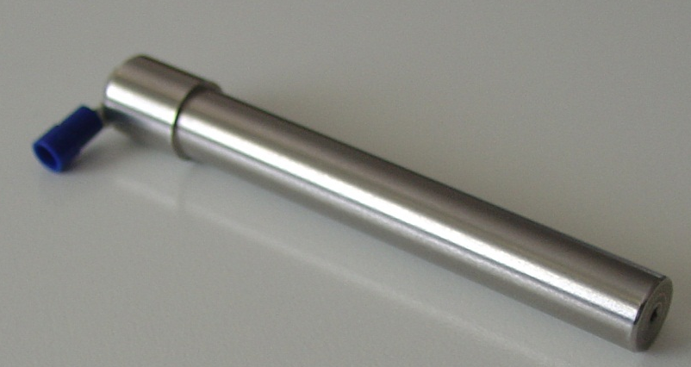
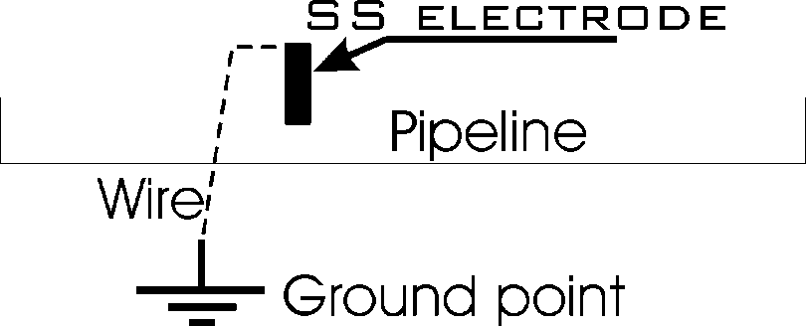
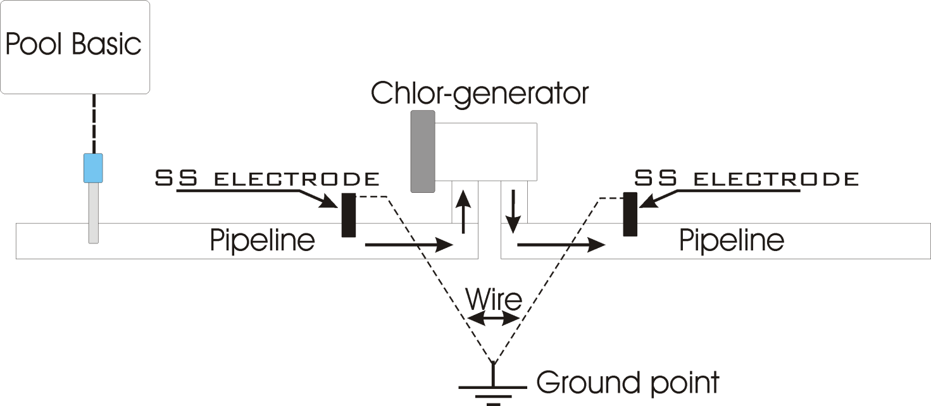
İDEAL MONTAJ ŞEKİLLERİ

Slide 45
İDEAL MONTAJ ŞEKİLLERİ

Slide 46
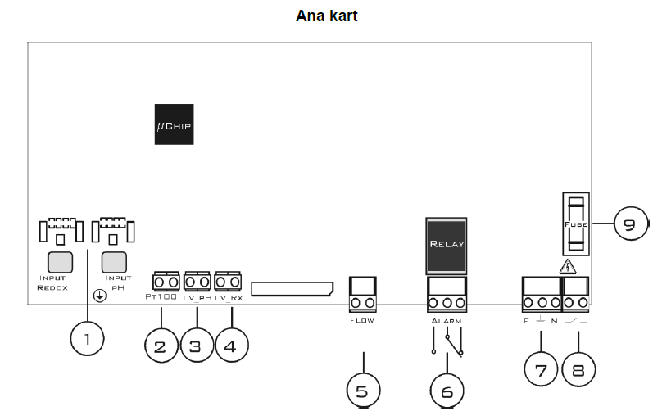
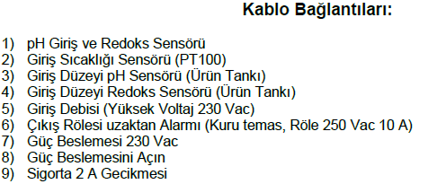
İDEAL MONTAJ ŞEKİLLERİ

Slide 47
DİKKAT
Sıvıyla temas halindeki parçaların imalat malzemeleri, gündelik kullanımda en çok karşılaşılan kimyasal ürünlerle uyumlu olacak şekilde seçilmiştir. Pazarda satılan kimyasal ürünlerin çeşitliliği göz önüne alındığında, dozlanan ürünün ve temas parçası malzemelerinin kimyasal açıdan uyumluluğunun kontrol edilmesi önerilir.
H2SO4 SÜLFÜRİK ASİT Tüm pompalar su ile test edilmiştir. Suyla reaksiyona girebilecek kimyasal ürünleri dozlarken, tesisatın tüm dahili parçalarını iyice kurulayın.
Pompayı sıcaklığın 40°C'yi aşmadığı ve bağıl nemin %90'ın altında olduğu bir konuma kurun. Pompa, IP65 sınıfı koruma düzeyine sahiptir.

Slide 48
TEŞEKKÜRLER

